Slide 1

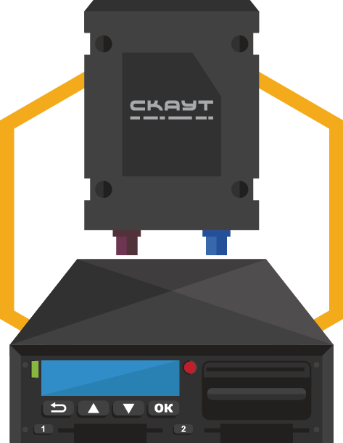
Интеграция с тахографами
www.scout-gps.ru

Slide 2
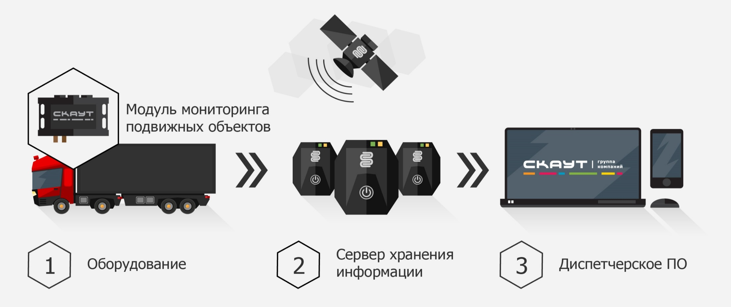


Тахограф – источник данных для СМТ
www.scout-gps.ru

Slide 3
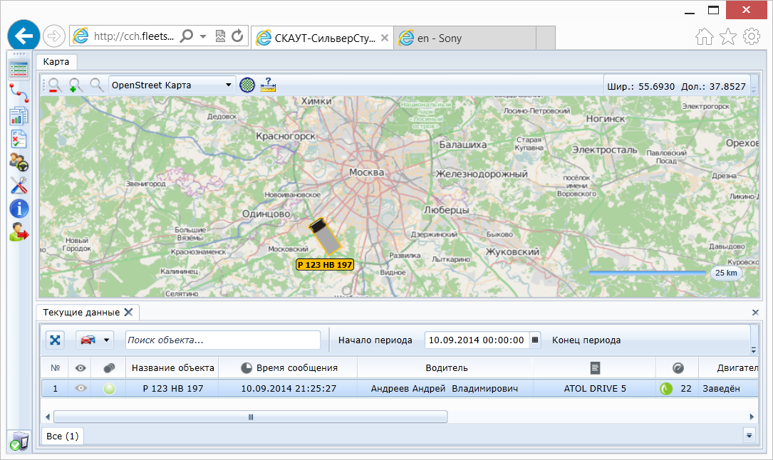
Онлайн-мониторинг состояния тахографов
www.scout-gps.ru

Slide 4
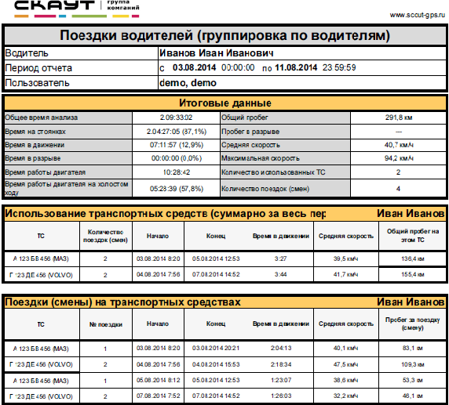
Отчет «Поездки водителей» по картам
1. Какие водители управляли выбранными ТС?
2. Какими ТС управляли выбранные водители?
3. Какие были нарушения
режимов труда и отдыха
www.scout-gps.ru

Slide 5
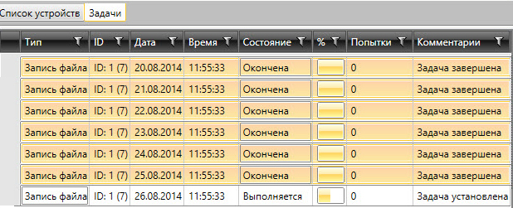
Выгрузка данных с карт водителей по GPRS
Обеспечивает выгрузку информации с карт водителей по GSM-каналу.
Это позволяет организовать процесс без отвлечения транспорта, водителей и диспетчеров от основной деятельности.
www.scout-gps.ru

Slide 6
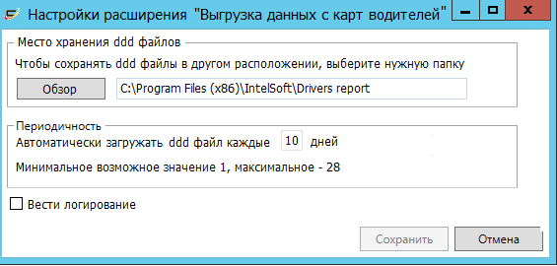
Автоматическая выгрузка данных по GPRS
www.scout-gps.ru

Slide 7
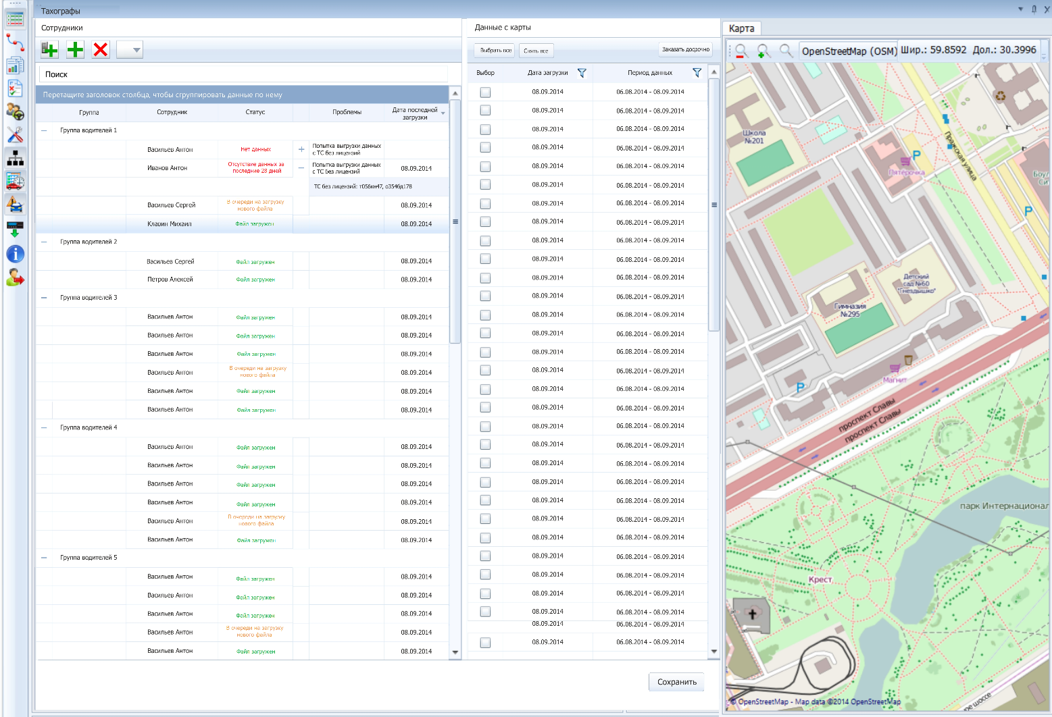
Новая услуга:
Хранение и доступ к данным через WEB
www.scout-gps.ru

Slide 8

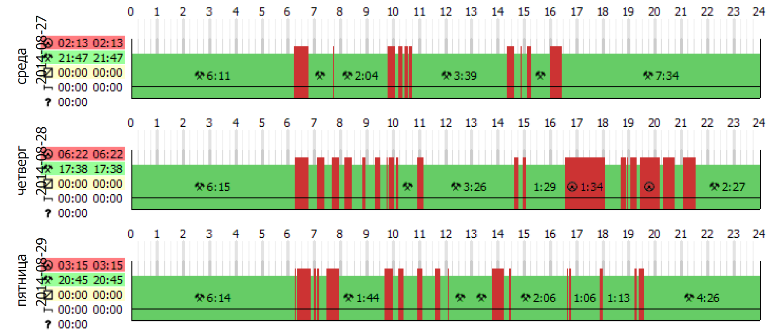
www.scout-gps.ru

Slide 9

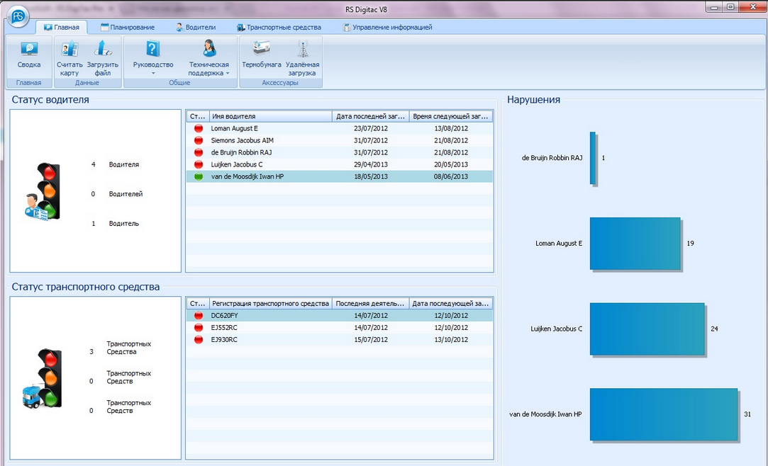
www.scout-gps.ru

Slide 10


После установки тахографов
Задачи клиента
исправность тахографов и использование тахографов водителями
соблюдение режимов труда и отдыха
считывание и хранение данных с карт водителей
www.scout-gps.ru

Slide 11
Интегрированное
решение
Тахограф с GSM модемом
vs
Профессиональный приемник
Алгоритмы фильтрации и расчетов
Специализированное решение
Высокая точность данных –
больше контроля
ГЛОНАСС-приемник в СКЗИ
Мониторинг как второстепенная задача
Низкая точность данных – меньше контроля
www.scout-gps.ru

Slide 12
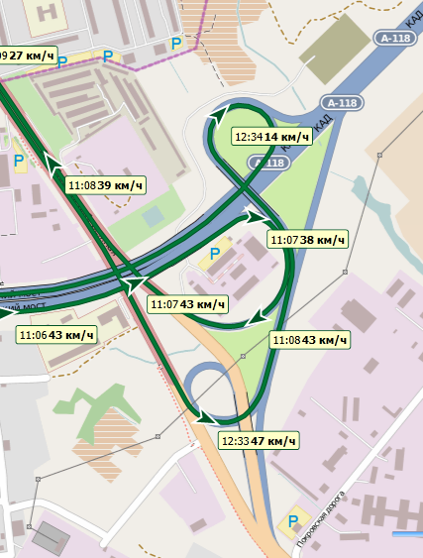
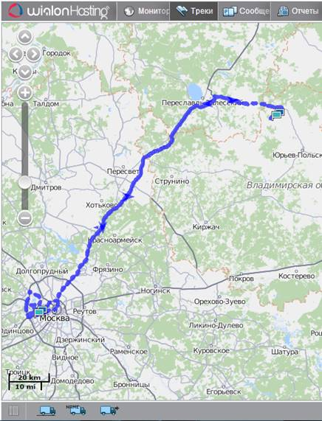
Профессиональное решение
Тахограф с GSM модемом
vs
www.scout-gps.ru

Slide 13
Примерный расчет окупаемости
Решение |  | Затраты на решение |  | Эффект от внедрения решения |  |  | Срок окупаемости
 |  | Разово | Ежемесячно | Параметр | % | руб. в месяц | в месяцах
1 | Только тахограф | 50 000 | 1 687 | Сокращение пробега | 0% | - | никогда
 |  |  |  | Сокращение расхода ГСМ | 1% | 1 440
2 | Тахограф с GSM модемом | 54 000 | 2 187 | Сокращение пробега | 3% | 4 720 | 14
 |  |  |  | Сокращение расхода ГСМ | 1% | 1 440
3 | Тахограф и отдельный модуль мониторинга с идентификацией водителя | 71 749 | 2 750 | Сокращение пробега | 5% | 7 867 | 8
 |  |  |  | Сокращение расхода ГСМ | 3% | 4 320
4 | Тахограф и интегрированный модуль мониторинга, установка и обслуживание одним подрядчиком | 59 000 | 1 062 | Сокращение пробега | 5% | 7 867 | 5
 |  |  |  | Сокращение расхода ГСМ | 3% | 4 320
* Индивидуальный расчет окупаемости запрашивайте у менеджеров ГК «СКАУТ»
www.scout-gps.ru

Slide 14
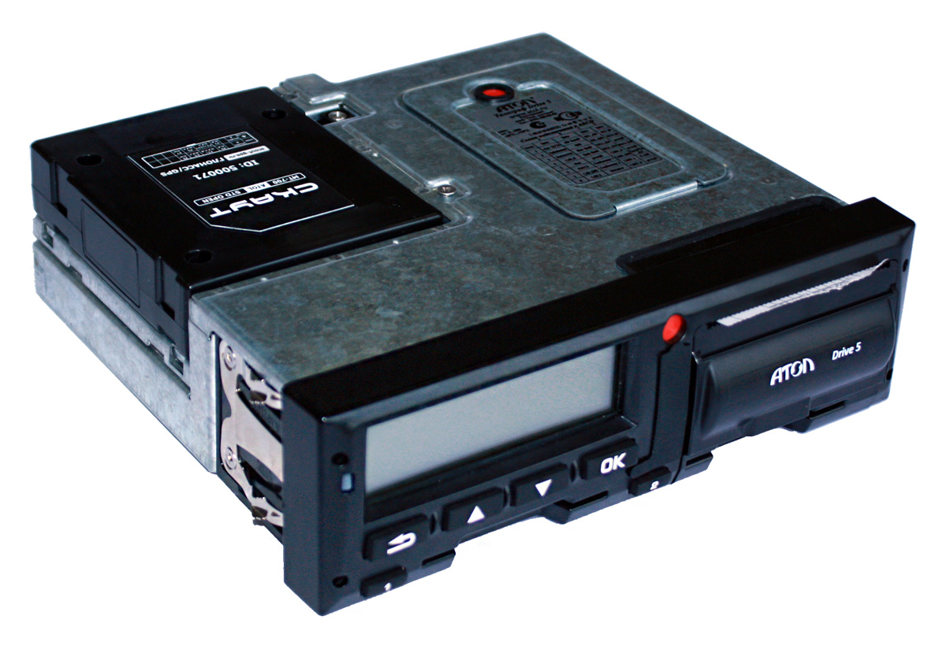
Варианты оборудования
1. Бесшовная интеграция с тахографами АТОЛ Drive
Преимущества:
упрощенный монтаж экономия места в машине
www.scout-gps.ru

Slide 15
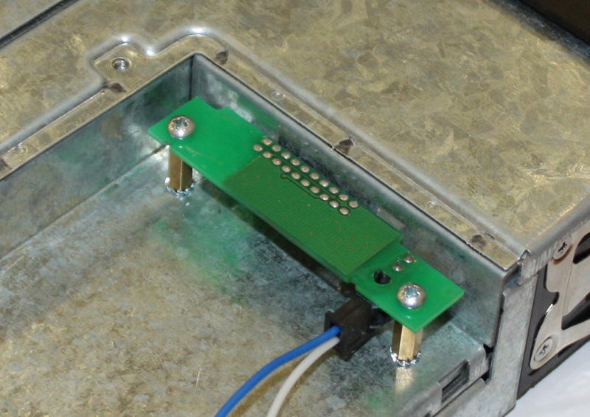
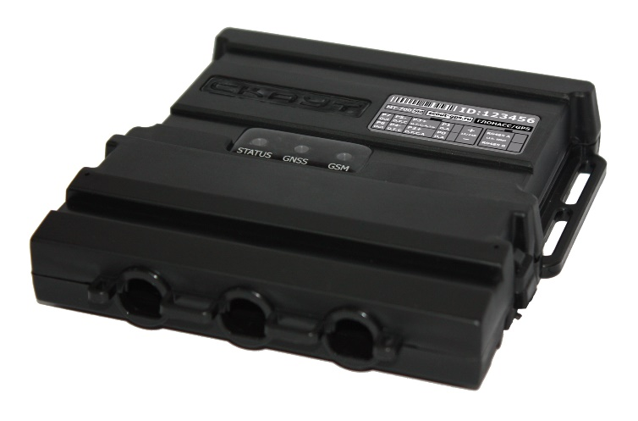
Варианты оборудования
2. Интеграция с АТОЛ Drive 5
Через «модуль интеграции с MT-600/700»
www.scout-gps.ru

Slide 16
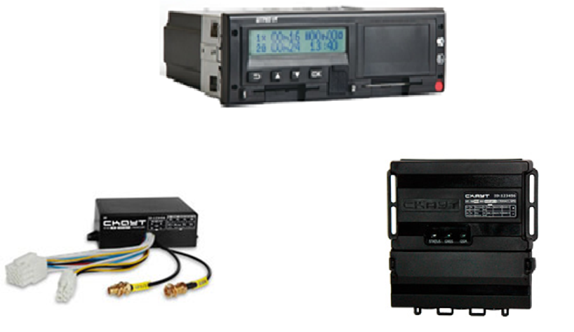
Интеграция с другими тахографами
MT-600 Lite/STD/PRO
MT-700 Lite/STD/PRO/285
www.scout-gps.ru

Slide 17
Спасибо
за внимание!
ГК «СКАУТ»
Сайт: www.scout-gps.ru
Тел.: 8 (800) 250-67-77
www.scout-gps.ru

